Slide 1
Биологические пестициды и механизмы их влияния на комплекс вредителей и болезней Топчий Татьяна "Научный консультант ТД "Биопрепарат, к.с-х.н, старший научный сотрудник

Slide 2
2
МИКРОБИОЛОГИЧЕСКИЕ ПРЕПАРАТЫ
для защиты растений от болезней (“биофунгициды”)
Биологические препараты на основе живых микроорганизмов:
бактерий
грибов
Преимущества
экологическая безопасность высокая биологическая активность отсутствие фитотоксичности безвредность для человека, других теплокровных и полезных насекомых отсутствие “сроков ожидания” не образуют токсичных соединений в воздушной среде, сточных водах, почве отсутствие устойчивости (резистентности) у возбудителей болезней не накапливаются в растениях и окружающей среде нет альтернативы в органическом сельском хозяйстве

Slide 3
3
МИКРОБИОЛОГИЧЕСКИЕ ПРЕПАРАТЫ
для защиты растений от болезней (“биофунгициды”)
В основе действия биофунгицидов лежит явление АНТАГОНИЗМА ( др.греч. «соревнование, соперничество» + «спор, борьба»)
АНТАГОНИЗМ - одни организмы могут препятствовать размножению и активности других организмов
конкуренция за источники питания
выделение антибиотиков и токсинов
лизис (разрушение)
паразитизм, гиперпаразитизм
МИКРОБИОЛОГИЧЕСКИЕ ПРЕПАРАТЫ ДЛЯ ЗАЩИТЫ РАСТЕНИЙ ОТ БОЛЕЗНЕЙ (БИОФУНГИЦИДЫ)
БАКТЕРИАЛЬНЫЕ
(на основе бактерий-антагонистов)
БМ*Pseudomonas aureofaciens PA 19 ж, ФiтоДок BS26,ж
ГРИБНЫЕ
(на основе грибов-антагонистов)
(Триходермин ТН82,с.п)
В основе микробиологических препаратов – штаммы микроорганизмов
с заданными контролируемыми свойствами (высокой биологической активностью и безопасностью для человека, животных, полезных насекомых, почвы, растений)

Slide 4
4
БАКТЕРИИ-АНТАГОНИСТЫ Pseudomonas aureofaciens
БМ*Рseudomonas aureofaciens РА 19 ж.
(ризосферные бактерии-антагонисты Pseudomonas aureofaciens УКМ В-111 + Pseudomonas aureofaciens, титр - 5x10⁹ клеток/мл)
Синтезируют вторичные метаболиты антибиотического действия – контролируют широкий спектр возбудителей болезней грибной и бактериальной природы
Продуцируют сидерофоры (флюоресцирующие пигменты, вызывают дефицит железа у фитопатогенов)
Модифицируют труднорастворимые соединения почвы –
растения получают дополнительное питание
Синтезируют гормоны роста (индолил-3-уксусную кислоту,
цитокинины, гибереллины)
Снижают поврежденность растений заморозками

Slide 5
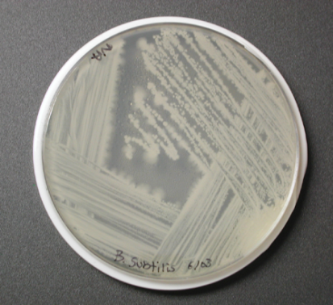
5
БАКТЕРИИ-АНТАГОНИСТЫ Bacillus subtilis
Фитодок BS26, ж.
содержит живые клетки и споры бактерии Bacillus subtilis BS 323, титр – не менее 5x10⁹ КОЕ/мл + продукты метаболизма (фитогормоны, аминокислоты, антибиотики)
Синтез субстанций антибиотического действия
Благодаря способности к спорообразованию, имеют устойчивость к неблагоприятным факторам (различным химическим веществам, физическим факторам: влажный пар, высушивание, излучение, вакуум и окисляющие агенты)
Ферментативная активность (протеаза, липаза, амилаза и др.)
Способны разлагать высокомолекулярные органические вещества
Главная среда обитания – почва
Быстро заселяют ризосферу защищаемого растения и препятствуют размножению в ней фитопатогенов бактериального и грибного происхождения
Не обладают патогенностью для млекопитающих, в частности, для человека

Slide 6
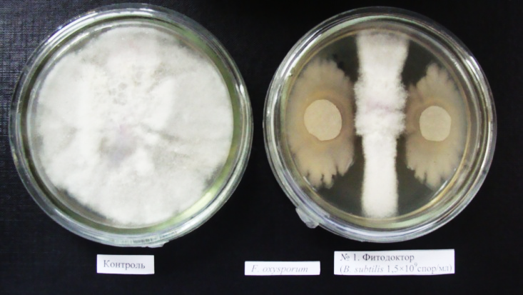
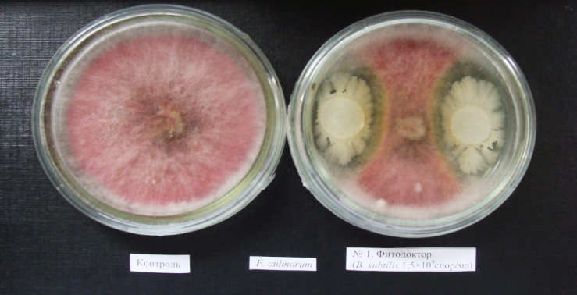
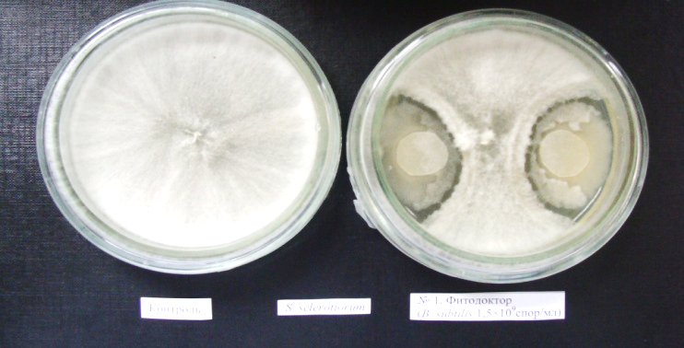
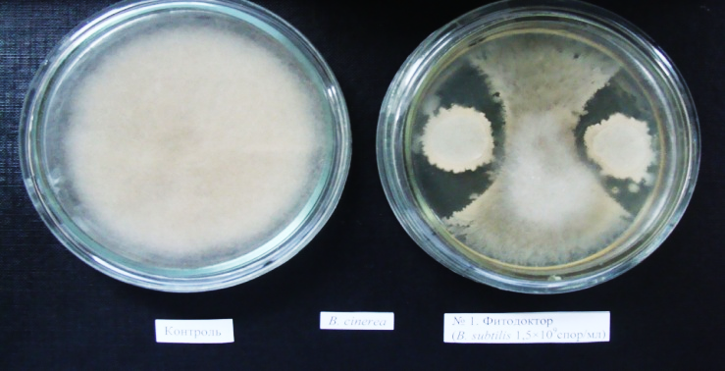
6
Fusarium oxysporum
(возбудитель фузариоза широкого спектра сельскохозяйственных культур)
Fusarium culmorum
(возбудитель корневой гнили и фузариозного увядания зерновых культур, сои, гороха)
Sclerotinia sclerotiorum
(возбудитель белой гнили овощных культур, подсолнечника, рапса, кукурузы и др.)
Botrytis cinerea
(возбудитель серой гнили широкого спектра сельскохозяйственных культур)

Slide 7
7
ГРИБЫ-АНТАГОНИСТЫ РОДА Trichoderma
Биопрепарат Триходермин ТH82,c.п
содержит споры и мицелий грибов-антагонистов рода Trichoderma,
титр – не менее 2x10⁹ КОЕ/мл + продукты метаболизма (биологически активные вещества)
Синтезирует вещества АНТИБИОТИЧЕСКОГО ДЕЙСТВИЯ (более 40), которые губительно действуют на >60 возбудителей болезней растений
Подавляет развитие фитопатогенов путем ПРЯМОГО ПАРАЗИТИЗМА, разрушая их
Синтезирует ферменты, снижая жизнеспособность фитопатогенов за счет АКТИВНОЙ КОНКУРЕНЦИИ за питательный субстрат
РАЗЛАГАЕТ ОРГАНИЧЕСКИЕ СОЕДИНЕНИЯ, принимает участие в процессах аммонификации и нитрификации, усилении мобилизации фосфора и калия, ОБОГАЩАЯ ПОЧВУ подвижными питательными веществами (в мире широко используется для разложения растительных остатков, стерни, соломы и т.д.)
Продуцирует комплекс биологически активных веществ (витамины, гормоны роста и др.), которые УЛУЧШАЮТ РОСТ И РАЗВИТИЕ РАСТЕНИЙ

Slide 8
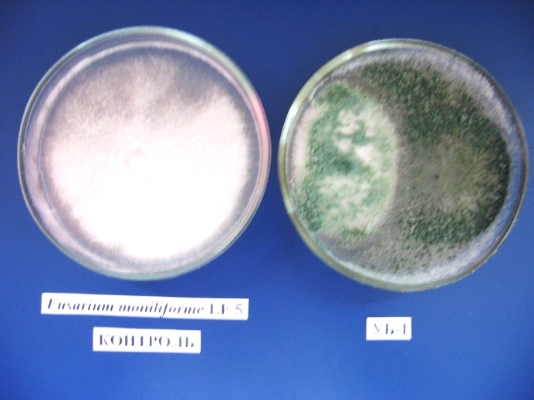
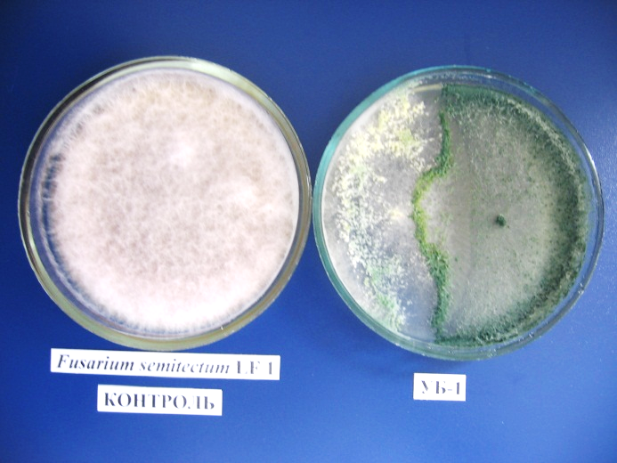
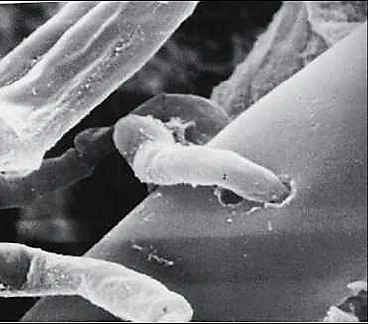
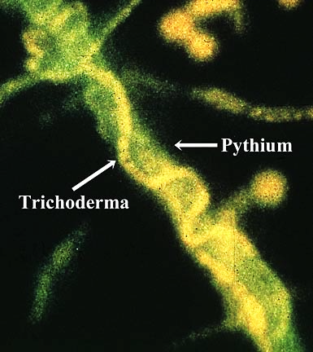
8
ГИПЕРПАРАЗИТИЧЕСКАЯ АКТИВНОСТЬ
ГРИБОВ РОДА TRICHODERMA
По отношению к Fusarium sp.
По отношению к Pythium sp.
Проникновение гриба Trichoderma в мицелий фитопатогена

Slide 9
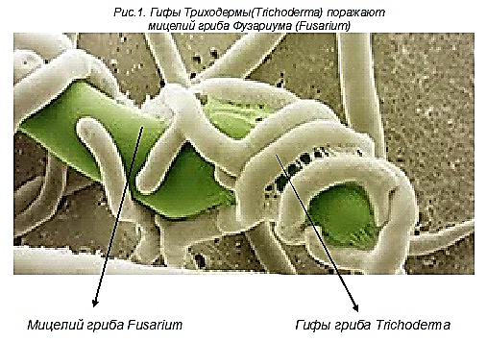
9
Гифы Триходермы проникают в мицелий Фузариума

Slide 10
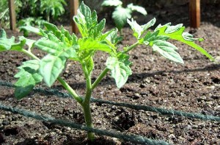
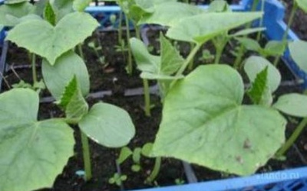
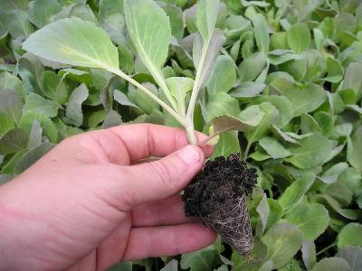
10
Применение БИОФУНГИЦИДОВ в рассадный период
Цель: профилактика появления и
распространения болезней,
стимулирование ростовых процессов
Действия: профилактические обработки растений (полив)
Количество обработок: 1-2
- первая - через 7-10 дней после появления всходов
- вторая - за неделю до высадки рассады на постоянное место

Slide 11
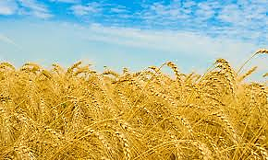
11
Применение БИОФУНГИЦИДОВ в период вегетации растений
Цель: профилактика появления и
распространения болезней,
стимулирование ростовых процессов
Действия: профилактические и лечебные обработки растений (полив, опрыскивание)
Количество обработок: от 1 до многократно
- первая - профилактическая
- последующие – при появлении первых симптомов болезней

Slide 12
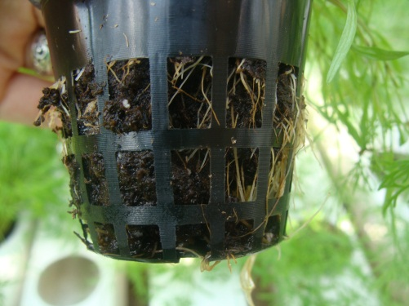
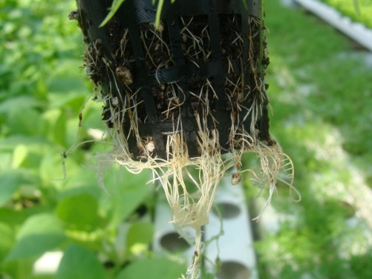
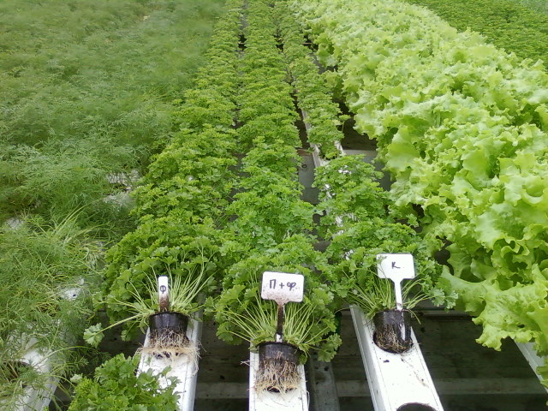
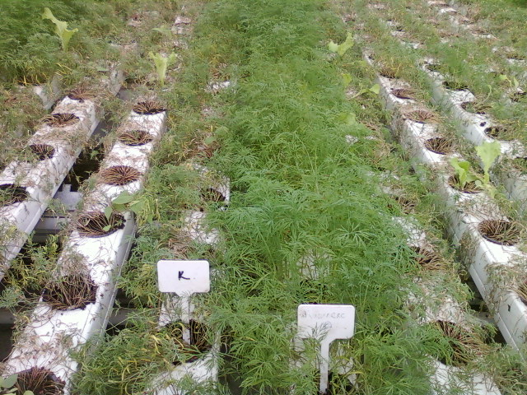
12
Биологическая эффективность препарата на основе Trichoderma
в защите зеленных культур от корневой гнили
на салате - 72 %
на петрушке – 83 %
на укропе – 87 %
Trichoderma Контроль
Петрушка
Укроп

Slide 13
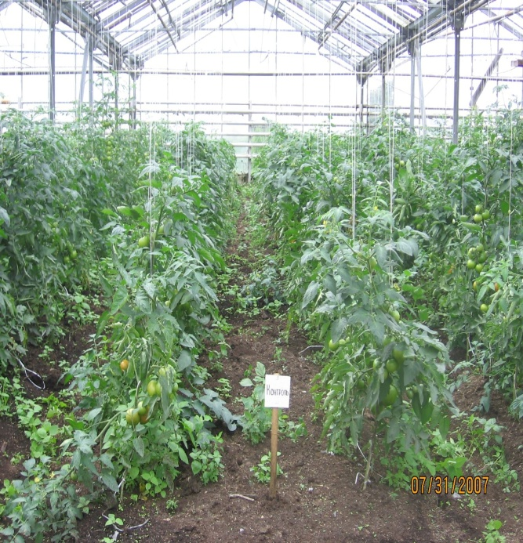
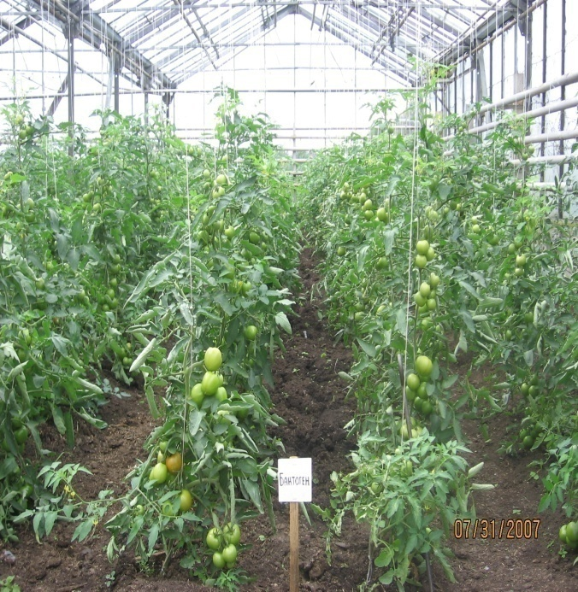
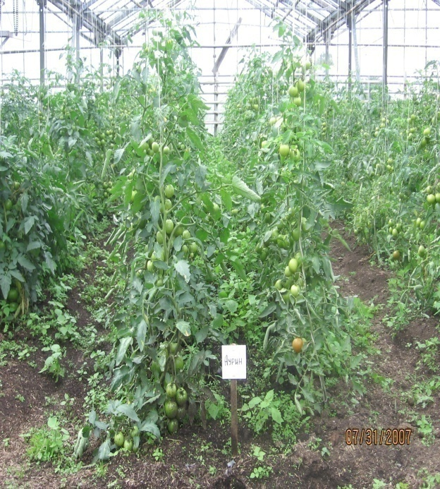
13
ВЛИЯНИЕ БАКТЕРИАЛЬНЫХ БИОФУНГИЦИДОВ НА РОСТ И РАЗВИТИЕ РАСТЕНИЙ ТОМАТА
Препарат на основе бактерий Bacillus subtilis
Препарат на основе бактерий Pseudomonas
Контроль
Биологическая эффективность
37,0-49,6%
45,7-45,9%
серая гниль (Botrytis cinerea Pers.)

Slide 14
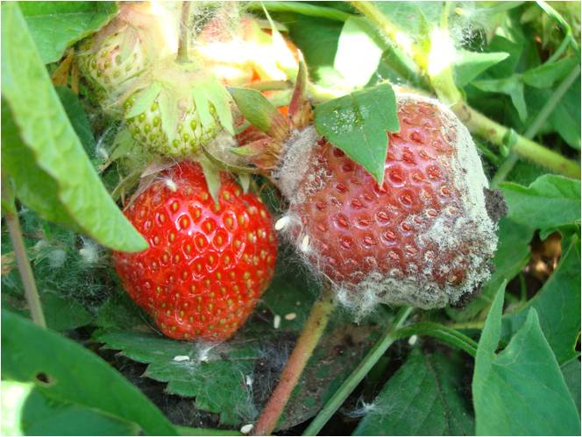
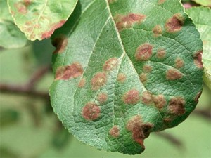
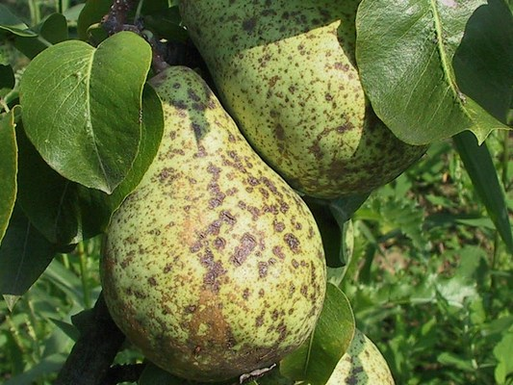
14
ПЛОДОВО-ЯГОДНЫЕ КУЛЬТУРЫ
Для профилактики серой гнили земляники садовой необходимо проведение двух обработок (опрыскивание) биофунгицидами:
до цветения (бутонизация)
после цветения
Для профилактики развития парши, ржавчины яблони и груши:
при проведении “голубых” опрыскиваний чередование Сu(медь)-содержащих препаратов и микробиологических биофунгицидов
опрыскивание листьев после листопада рабочей жидкостью микробиологических биофунгицидов
Для снижения повреждающего действия заморозков – обработка биофунгицидами на основе Pseudomonas

Slide 15
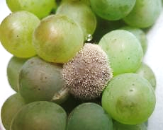
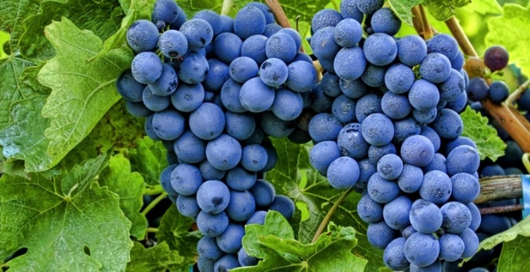
15
ВИНОГРАД
СЕРАЯ ГНИЛЬ, ОИДИУМ
БИОФУНГИЦИДЫ
ПОЧВА, ЛИСТЬЯ, СТЕБЛИ
Начало обработок – начало распускания почек, интервал – 15-20 суток
!!! Во время созревания ягод !!!

Slide 16
16
ОБЩИЕ ПРИНЦИПЫ СОЧЕТАНИЯ БИОЛОГИЧЕСКИХ И ХИМИЧЕСКИХ ПРЕПАРАТОВ В ИНТЕГРИРОВАННЫХ СИСТЕМАХ ЗАЩИТЫ РАСТЕНИЙ ОТ БОЛЕЗНЕЙ
Интервал между обработкой растений химическими пестицидами и препаратами на основе живых культур микроорганизмов (биофунгицидами) должен составлять не менее 3 суток
Предпосевная обработка микробиологическими биофунгицидами семян, протравленных химическим пестицидом, может снижать эффективность как химического, так и биологического приема
При угрозе эпифитотии (интенсивного развития болезни) рекомендуется КОРРЕКЦИЯ - замена обработки микробиологическим препаратом на химический пестицид

Slide 17
Биоинсектициды
17
Узкоспециализированные микроорганизмы и продуцируемые ими специфические биотоксины направленного действия, предназначенные для борьбы с имаго и личинками вредоносных насекомых
На основе микроорганизмов: бактерии, грибы, вирусы, простейшие и продукты их жизнедеятельности
Препараты из растений
Феромоны

Slide 18
Биоинсектициды
18
В мировой практике для контроля численности вредных организмов официально зарегистрировано и применяется около 30 природных биологически активных веществ, 45 феромонов, 60 вирусов, бактерий, грибов, нематод и более 30 видов энтомофагов.

Slide 19
19
Особенности применения
Экологическая безопасность
Отсутствие опасности накопления токсичных веществ в окружающей среде и в сельскохозяйственной продукции
Избирательность действия большинства из них и отсутствие влияния на энтомофагов и насекомых-опылителей
Возможность применения на разных фазах развития растения, в том числе - незадолго до уборки урожая

Slide 20
Бактериальные инсектициды
20
Биопрепараты созданные на основе спор и токсинов энтомопатогенных бактерий из групп Bacillus thuringiensis.
К настоящему времени известно более 1000 штаммов B. thuringiensis, составляющих три патотипа.

Slide 21
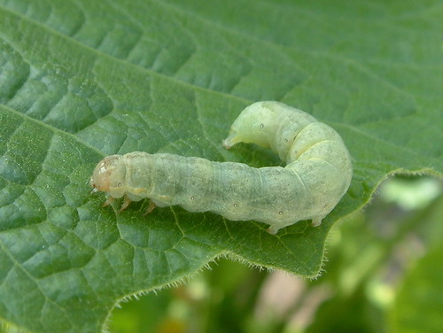
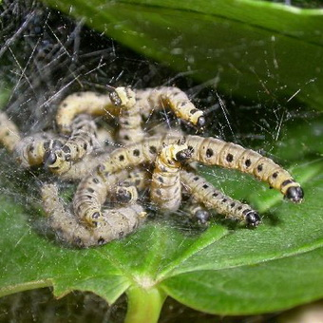
21
Бактоцид ВК33
Бактоцид ВК33 – это препарат биологического происхождения для борьбы с вредителями овощей, декоративных лесных и плодово-ягодных культур.
В препарат входят споры бактерий Bacillus thuringiensis var. kurstaki, титр не менее 5*10⁹ КОЕ/г и продукты их метаболизма.
Эффективно работает против:
гусеницы капустной совки;
гусеницы капустной белянки;
гусеницы капустной моли;
гусеницы плодовой моли;
шелкопряды, АББ, плодожерки, гроздевая листовертка, пяденицы, огневки и др.
Препаративная форма: растворимый порошок
Условия хранения: при температуре от +4°С до +15°С в темном, защищенном от прямых солнечных лучей месте
Срок годности: 12 месяцев

Slide 22
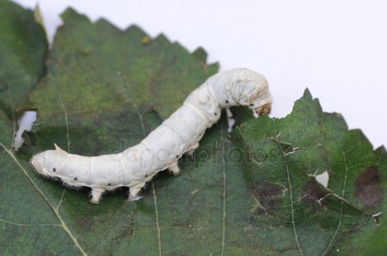
22
Бактоцид ВК33
Особенности применения
Препарат применяется по мере появления вредителей;
Опрыскивание посевов или насаждений проводить в сухую, безветренную погоду при низкой вероятности осадков в течение следующих 8-10 часов;
Температурный диапазон работы препарата: +18…30 °С;
Не рекомендуется проводить обработку во время выпадения росы, а также в солнечную погоду (снижается эффективность);
Перед применением тщательно взболтать;
Рабочий раствор использовать в течение не более 3-х часов;
Максимальный период ожидания перед сбором урожая продукции: 48 часов.
Bacillus thuringiensis

Slide 23
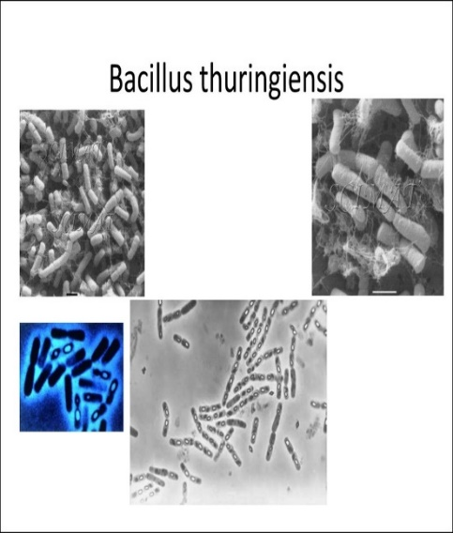
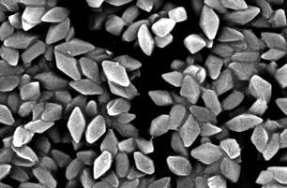
23
Бактоцид ВК33
Bacillus thuringiensis – бактерия, встречающаяся в почве, эффективна против больше чем 400 видов насекомых
Кристаллические белки или δ-эндотоксины (с избирательным действием, не термоустойчивые, растворяются в среднем кишечнике чувствительных видов насекомых при pH - 9,5)
β- экзотоксины (не кристаличные, термоустойчивые…120º С)
Cry- белки
Cyt-белки
Инсектицидная активность Bt

Slide 24
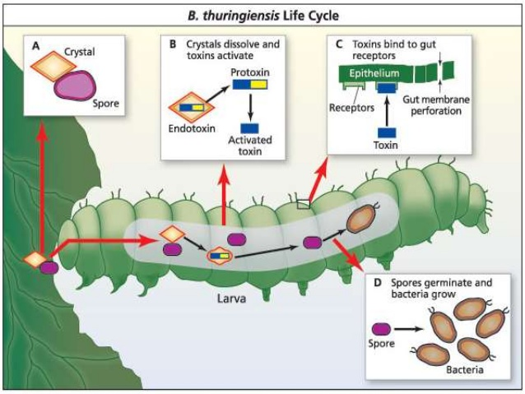
24
Механизм действия
Специфичность действия на гусениц чешуекрылых связана со своеобразием их пищеварительной системы, которая имеет комбинацию рН, содержание солей и ферментов, необходимую для разложения и активации токсина бактерии.
Δ эндотоксин (активируется в кишечнике вредителя и вызывает его дисфункцию, подавляет пищеварение вредителя, вызывая паралич кишечника и разрыв его эпителия, разрушает клетки тканей, заражение гемолимфы ), распад тканей, изменение цвета.
β экзотоксин (подавляет синтез РНК и белков, в клетках насекомых, что приводит к ухудшению метаморфоза вредителя, снижает плодовитость самок и жизнеспособность следующих поколений), задерживает линьку, приводит к атрофии хоботков у чешуекрылых. Деформации передаются по наследству. Имеет широкий спектр действия по сравнению с эндотоксином.
Массовая гибель вредителей наблюдается на 2 - 5 сутки !!!

Slide 25
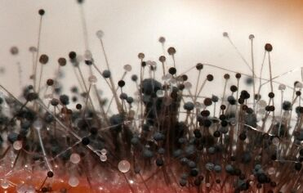
25
Грибные инсектициды
Многие виды грибов являются возбудителями заболеваний насекомых, клещей и других членистоногих. Число энтомопатогенных грибов в настоящее время превышает несколько сотен видов. Грибы широко распространены в лесных биотопах и играют значительную роль в динамике численности вредителей леса. Энтомопатогенные грибы - это первая группа микроорганизмов, которая была применена для борьбы с насекомыми. Еще в 1879 году русский ученый И.И. Мечников успешно применил возбудителя зеленой мюскардины против хлебного кузьки и свекловичного долгоносика и этим положил начало исследованиям по применению микроорганизмов в биологической борьбе с вредными насекомыми.
Важной особенностью многих видов паразитических грибов является проникновение их в полость тела насекомого непосредственно через кожные покровы с помощью выделяемых ими различных ферментов (в частности хитиназы) или путем образования на поверхности кутикулы булавовидных утолщений типа аппрессориев, представляющих собой вздутия на концах коротких ростовых трубок, образующихся при прорастании спор гриба. Через вздутия ростки мицелия проникают в полость тела. В связи с этим грибы могут заражать насекомых не только в фазе личинок, но так же успешно в фазе куколок и имаго.

Slide 26
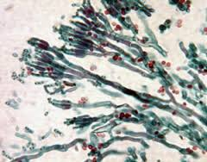
26
Грибные инсектициды
Грибы, поражающие насекомых, входят в четыре класса:
1. Хитридиомицеты (Chytridiomycetes),
2. Зигомицеты (Zygomycetes),
3. Сумчатые или Аскомицеты (Ascomycetes),
4. Несовершенные грибы или Дейтеромицеты (Fungi imperfecti или Deuteromycetes).

Slide 27
27
Грибные инсектициды
По отношению к насекомым-хозяевам грибы можно разделить на:
облигатных патогенов, которые развиваются только на живых насекомых;
факультативных патогенов, которые развиваются как на живых, так и на мертвых насекомых или на любом другом органическом субстрате;
По спектру инфекционности
грибы могут быть узкоспециализированными, паразитирующими только на одном хозяине или только на определенной стадии его развития. Такие грибы в природе встречаются редко. Большинство энтомопатогенных грибов имеют широкий круг хозяев среди насекомых разных таксонов.
Пути заражения
В большинстве случаев заражение происходит через покровы насекомых. Споры грибов прилипают к коже своей маслянистой или слизистой поверхностью и прорастают через кутикулу в тело насекомого. Грибная инфекция может проникнуть в тело насекомого и через ротовое отверстие вместе с пищей, через дыхальца или отверстия половых путей. Споры и конидии легко распространяются от источника инфекции (трупы погибших насекомых) ветром, дождевыми потоками или любыми другими факторами.

Slide 28
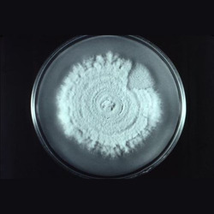
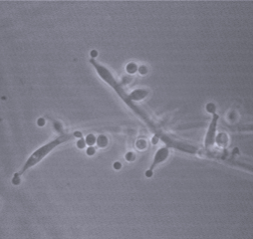
28
Грибные инсектициды
При заражении грибными болезнями важное значение имеют возраст и фаза развития насекомого. Некоторые грибы из класса Несовершенных, как например Beauveria, Metarrhizium, заражают личинок и имаго. Энтомофторовые грибы из класса Зигомицетов чаще заражают личинок с тонкими покровами (совки, листовертки, пяденицы) или гусениц волосистых, но в младших возрастах (коконопряды, волнянки). На развитие болезней в значительной степени оказывает влияние температура среды, с которой связана насыщенность воздуха парами воды. Температурный оптимум грибов различен для разных видов. Например грибы p. Beauveria и Metarrhizium лучше развиваются при +24°- +25° С, а грибы p. Aspergillus при +32° -+40°. в то же время некоторые несовершенные грибы (p. Beauveria), которые особенно часто поражают насекомых, зимующих в почве, развиваются и поражают насекомых при температурах немногим выше 0°.
Вирулентность спор и их количество в окружающей среде является очень важным фактором, способствующим заболеванию особей популяции. Способность спор к прорастанию быстро снижается от солнечной радиации, от сухого воздуха, от субстрата, на котором развивается гриб. Свойство субстрата имеет большое значение при производстве грибных препаратов. Споры, полученные на неспецифическом субстрате, часто не заражают насекомых, хотя по внешнему виду ничем не отличаются от вирулентных.
Наиболее широко распространены в природе споры таких грибов, как Beauveria bassiana. Однако их концентрация может быть недостаточной, чтобы вызвать эпизоотии. Вообще единичные споры неспособны вызвать заболевание. Должна быть определенная концентрация спор на поверхности тела насекомого.

Slide 29
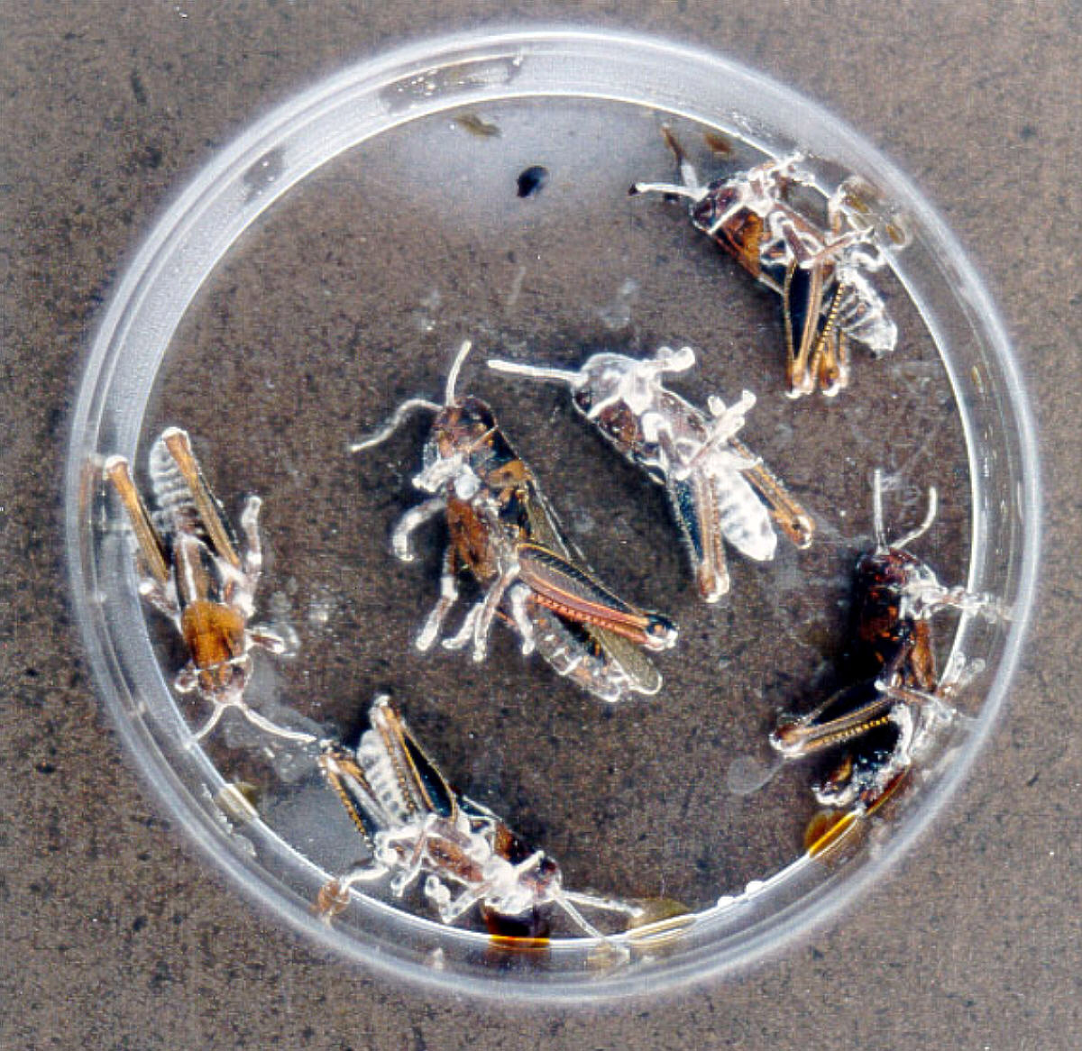
29
Грибные инсектициды
Энтомопатогенные препараты на основе микроскопических грибов вызывают у насекомых микозы. Грибы обладают рядом особенностей:
поражение происходит через кутикулу;
насекомые поражаются в фазе развития куколки и имаго;
большая скорость роста и огромная репродуктивная способность, в виде спор могут длительное время находится в природе без снижения энтомопатогенной активности;
высокая специфичность, вирулентность сильно зависит от штамма гриба.
Действие грибного препарата на насекомое начинается с проникновения споры в полость тела через кожные покровы.
Попав в тело, спора прорастает в гифу, затем разрастается мицелий, от которого отчленяются конидии. Оказавшись в теле, конидии циркулируют в гемолимфе. Уже на этой стадии возможно поражение насекомого вследствие выделения некоторыми штаммами значительного количества токсинов. В отсутствие токсина мицелий постепенно заполняет все тело насекомого, прежде всего поражается мышечная ткань. Рост гриба продолжается до тех пор, пока все ткани не будут разрушены. Могут образовываться конидиеносцы, прорывающие кутикулу и обволакивающие мертвую личинку.

Slide 30
30
Грибные инсектициды
Почвенные
По вегетации
ПЕЦИЛОМИЦИН РМ116
БМ Beauveria spp. B 17

Slide 31
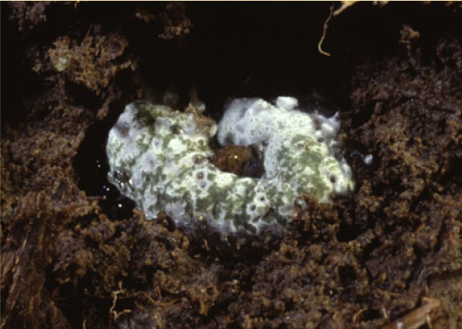
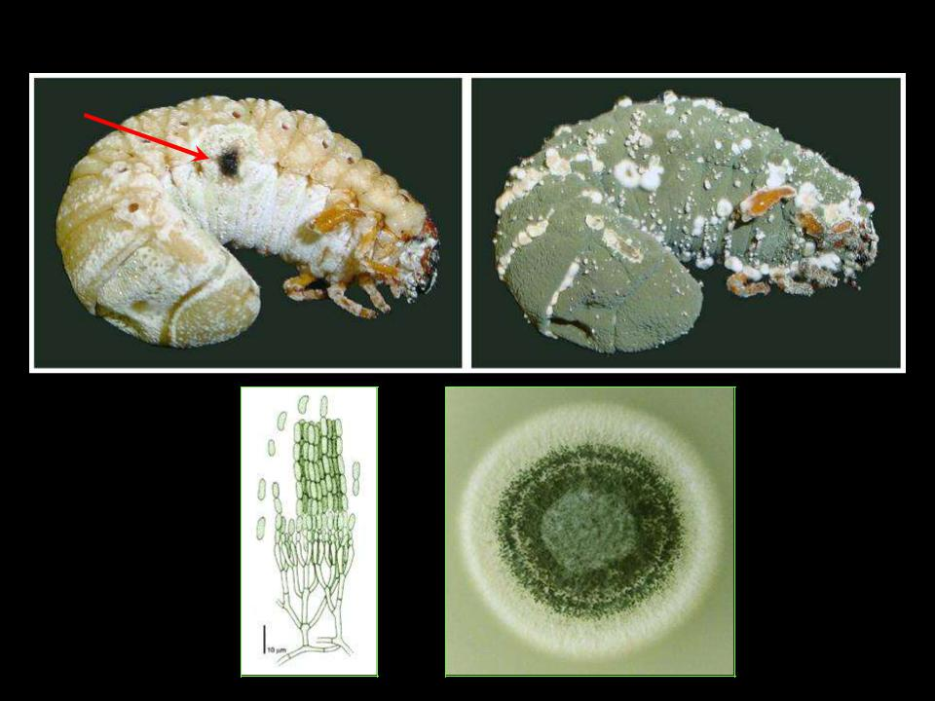
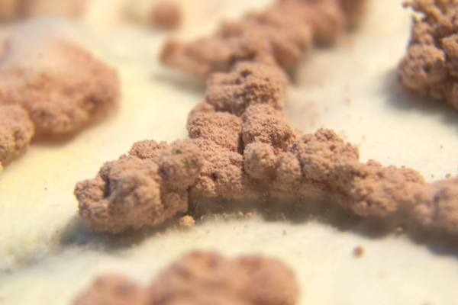
31
ПЕЦИЛОМИЦИН РМ116
Пециломицин РМ116 – биопрепарат для борьбы с почвенными вредителями: медведкой, проволочником, личинками совок, личинками майского жука и зимующими формами колорадского жука.
Основа препарата - комплекс энтомопатогенных грибов, Paecilomyces fumosoroseum и Metarhizium spp с общим титром не менее 1,8*10¹º КОЕ/г
Препаративная форма: нерастворимый порошок
Условия хранения: при температуре от - 5°С до +25°С в темном, защищенном от прямых солнечных лучей месте
Срок годности: 12 месяцев

Slide 32
32
ПЕЦИЛОМИЦИН РМ116
Особенности применения
Препарат вносят в почву путем смешивания с носителем (песок, земля, органические удобрения, компост). Рекомендованное количество препарата смешивают с 250-500 кг носителя и разбрасывают по полю
Рекомендуется вносить осенью или весной, особенно в период выпадения проливных дождей. Почва обрабатывается в соответствии с технологией: вспашка, культивация, дискование, окучивание. Наиболее эффективно вносить препарат во влажную почву перед ее обработкой
В условиях сухой почвы эффективность сильно снижается
При высадке рассады или саженцев замачивают корневую систему в растворе препарата или вносят его с поливной водой
Ежегодное применение препарата способствует существенному снижению количества почвенных вредителей

Slide 33
33
ПЕЦИЛОМИЦИН РМ116
Совместимость препарата
Препарат совместим с биопрепаратами, регуляторами роста, инсектицидами и удобрениями.
Не совместим с фунгицидами и фумигантами!!!

Slide 34
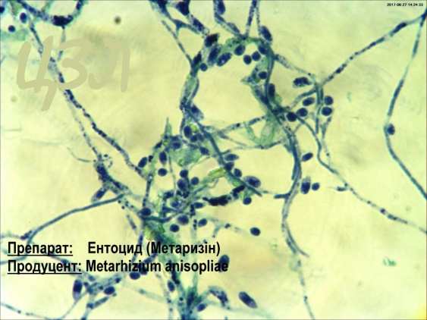
34
ПЕЦИЛОМИЦИН РМ116
Механизм действия
1
2
1. заражение вредителя; (спора гриба при контакте с вредителем прорастает в теле за 10 - 12 ч., токсины грибов влияют на физиологическую активность вредителей);
2. инфекционный процесс (мицелий гриба поражает жировую ткань, кишечный тракт и также нервные ткани, приводя к параличу вредителя и его гибели. Полная гибель наступает за 40 - 120 час.).
!!! – погибший вредитель является источником инфекции для других вредителей.

Slide 35
35
ПЕЦИЛОМИЦИН РМ116
Поражения вредителей мицелием гриба
Проволочник
Вверху: нормальный вид
Внизу: пораженный грибами
Личинки майского жука
Вверху: нормальный вид
Внизу: пораженный грибами

Slide 36
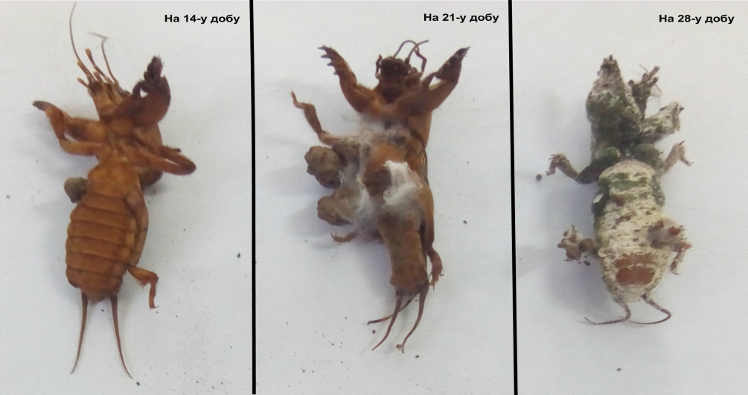
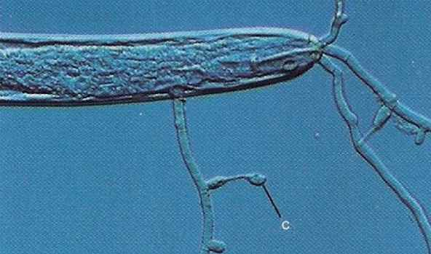
36
ПЕЦИЛОМИЦИН РМ116
Поражения вредителей мицелием гриба
Медведка обыкновенная
Вверху: нормальный вид
Внизу: пораженный грибом
Золотистая картофельная
цистообразующая нематода
Вверху: нормальный вид
Внизу: пораженный грибом

Slide 37
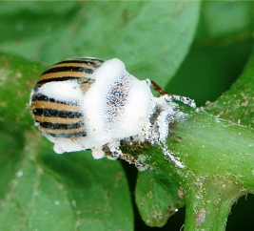
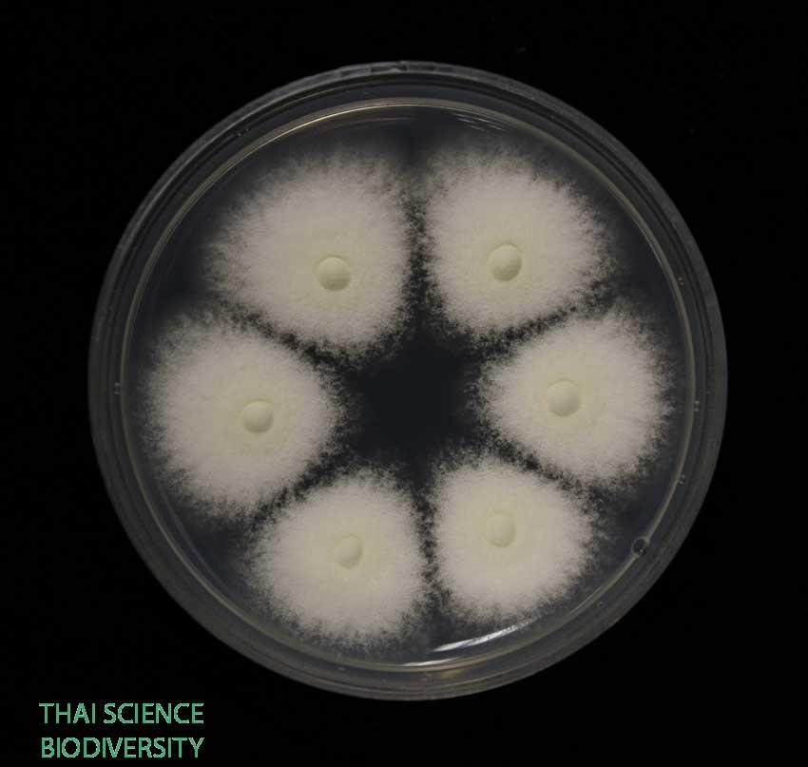
37
БМ Beauveria spp. B 17
БМ Beauveria spp. B 17 – биологический инсектицид для борьбы с комплексом вредителей сельскохозяйственных культур и стимуляции роста растений.
К препарату входят споры энтопатогенного гриба Beauveria spp с общим титром не менее 2*10⁹КОЕ/г
Препаративная форма: порошок
Условия хранения: при температуре от +2°С до +15°С в темном, сухом, защищенном от прямых солнечных лучей месте.
Срок годности: 3 месяца

Slide 38
38
БМ Beauveria spp. B 17
Особенности применения
pH – рабочего раствора 5,5-7,0
Применения в утренние и вечерние часы или при облачной погоде в безветренную сухую погоду
Температурный режим препарата: +12…30 °С
Перед применением содержимое тщательно взболтать
Рабочий раствор использовать в течение не более 6-х часов

Slide 39
39
БМ Beauveria spp. B 17
Совместимость препарата
Препарат совместим с биопрепаратами, регуляторами роста, инсектицидами и удобрениями.
Не совместим с фунгицидами и фумигантами!!!

Slide 40
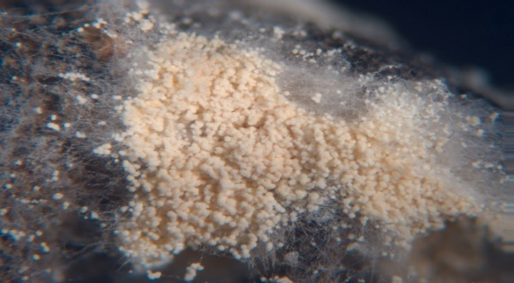
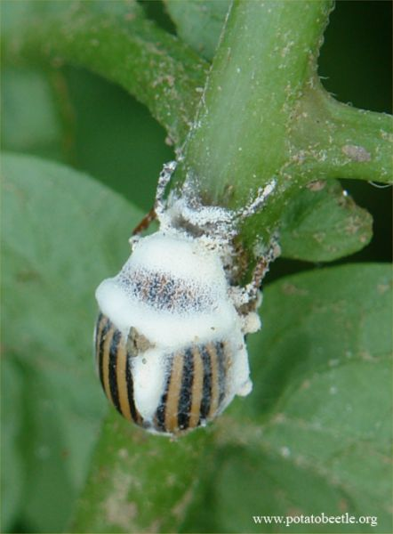
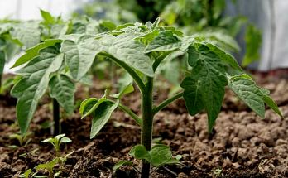
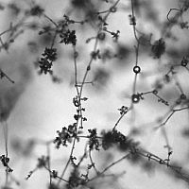
40
БМ Beauveria spp. B 17
Механизм действия
1. – заражения вредителя; (спора гриба при контакте с вредителем попадает через кутикулу или пищеварительный тракт, ферменты начинают разрушать внутренние структуры хозяина насекомого, вызывая болезненное состояния в течение 36 - 72 часов.);
2. - инфекционный процесс; Полная гибель наступает за 4-10 дней. Время уничтожения будет зависеть от вида насекомых, возраста и дозы конидий.
!!! – погибший вредитель является источником инфекции для других вредителей;

Slide 41
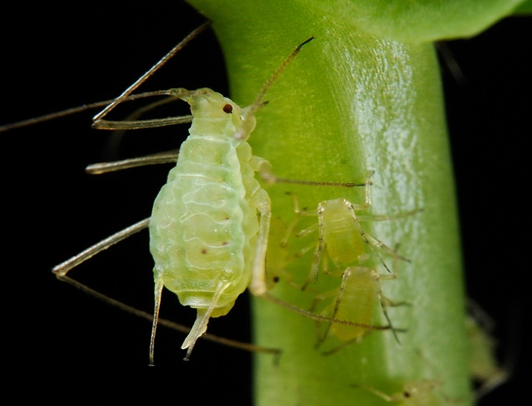
41
АКТАРОФИТ 1,8
Актарофит 1,8 – это препарат биологического происхождения для уничтожения вредителей сельскохозяйственных культур.
Основа препарата - смесь природных авермектинов (содержание 1,8 %), продуцируемых микроорганизмом Streptomyces avermitilis.
Авермектины – нейротоксические яды, обладающие выраженными инсектицидными и акарицидными свойствами.
Препаративная форма: растворимый порошок
Условия хранения: при температуре от 0°С до +25°С в темном, защищенном от прямых солнечных лучей месте
Срок годности: 24 месяца

Slide 42
42
АКТАРОФИТ 1,8
Особенности применения
Препарат применяется по мере появления вредителей
Опрыскивание посевов или насаждений проводить в сухую, безветренную погоду при низкой вероятности осадков в течении следующих 8-10 часов
Температурный диапазон работы препарата: +15… + 35 °С
pH рабочего раствора: 5,5-7,0
Не рекомендуется проводить обработку во время выпадения росы, а также в солнечную погоду (снижается эффективность)
Перед применением содержимое тщательно взболтать
Рабочий раствор использовать в течение не более 3-х часов

Slide 43
43
Механизм действия
Первые признаки действия препарата - прекращение питания.
6-8 часов при обработке против вредителей с грызущим типом ротового аппарата;
через 12-16 часов - при обработке против вредителей с колюще-сосущим типом ротового аппарата.
Массовая гибель вредителей наступает на 2-3 день после обработки, а максимальный эффект достигается на 5-7 сутки.
- защитный эффект препарата при благоприятных условиях длится 10-20 дней.
- последняя обработка может быть осуществлена за 48 часов перед уборкой урожая.
До обработки После

Slide 44
СПАСИБО ЗА ВНИМАНИЕ

